Slide 1
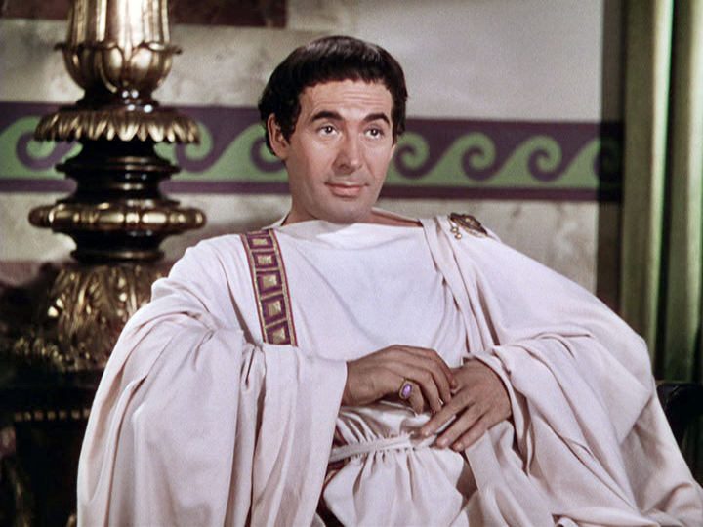
Gaius (Titus?)
Petronius
http://claytonsahib.weebly.com/movies/quo-vadis-1951

Slide 2
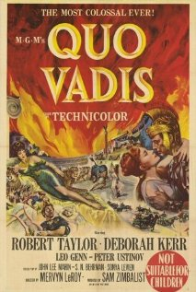
Gaj Petronije
https://en.wikipedia.org/wiki/Quo_Vadis_(1951_film)
c. 27. – 66.g.n.e., Kume
Konzul 62.g., prokonzul Bitinije ?
Elegantiae arbiter na dvoru cara Nerona
Ne znamo gotovo ništa o njemu
  Tac. Ann. XVI, 17-19
Počinio samoubojstvo (na gozbi) zbog bliskosti sa članovima Pizonove urote (posljedica Tigelinove zavisti)
Pripisuju mu se i neke pjesme (neoterički)

Slide 3
Saturae sive Satiricon
Djelomično sačuvan roman, u 1. licu
  Dijelovi većinom iz 14., 15. i 16. knjige
  Cena Trimalchionis – 27. -79. poglavlje
    1653. pronašao je u trogirskom rukopisu Marin Statilić, objavio je Ivan Lučić-Lucius u Padovi 1664., čuva se u Parizu (codex Traguriensis)
  Efeška udovica – 111.-113. poglavlje, jedna od tzv. Miletskih priča
Priča o Enkolpiju kojeg srdžbom progoni bog Prijap pa on s dečkom Gitonom i suparnikom Askiltom luta po južnoj Italiji i doživljava zgode i nezgode
Mješavina proze i poezije, jedan od glavnih izvora vulgarnog latinskog
  Pučke uzrečice

Slide 4
Parodija književnih vrsta:
  epova (pogotovo Odiseje, ali i Lukanove Farsalije)
  grčkog (helenističkog) ljubavnog romana
  mitoloških djela, putopisa, biografskog romana, retoričkih i filozofskih škola…
  menipske satire (Varon, Seneka), ali i klasične
Opis svih slojeva društva (karakterizacija jezikom):
  retor Agamemnon, pjesnik Eumolp, bogati oslobođenik Trimalhion, robovi, kuhari, prostitutke…
Iskrivljen opis Neronova doba i života u Napuljskom zaljevu
Realizam prožet elegantnom ironijom
Nema moralne pouke
  Pokretači radnje su požuda i pohlepa

